Slide 1
DeVops-Monitoring
VictoriaMetrics + vmalert + AlertManager + Grafana

Slide 2
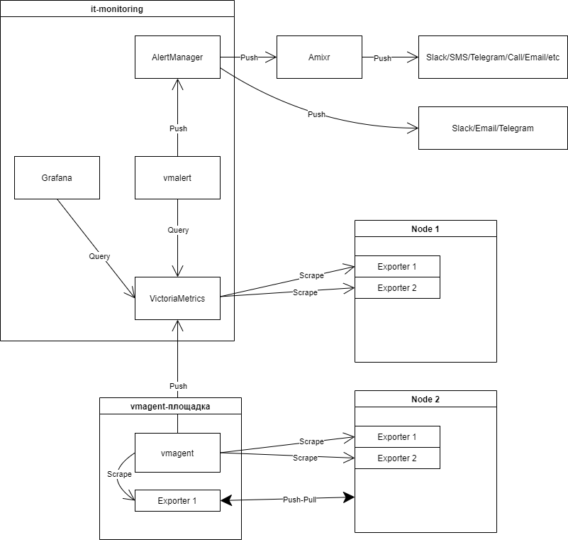
Взаимодействие элементов стека

Slide 3
Экспортер скрипт/утилита, слушающая порт, при запросе на который по http, в ответ отдаётся страница с метриками, которые генерируются на основе парсинга выводов различных файлов статистики и/или команд
cat /etc/systemd/system/node_exporter.service
[Unit]
Description=Node Exporter
[Service]
User=node_exporter
Group=node_exporter
EnvironmentFile=-/etc/sysconfig/node_exporter
ExecStart=/usr/local/bin/node_exporter $OPTIONS
[Install]
WantedBy=multi-user.target
cat /etc/sysconfig/node_exporter
OPTIONS="--collector.processes --collector.systemd --collector.textfile.directory /var/lib/node_exporter/textfile_collector/"

Slide 4
Метрики и лейблы Метрика – временной ряд значений, связанный единым именем и набором одинаковых лейблов Лейбл – пара строковых значений типа key=value
# HELP node_cpu_frequency_min_hertz Minimum cpu thread frequency in hertz.
# TYPE node_cpu_frequency_min_hertz gauge
node_cpu_frequency_min_hertz{cpu="0"} 1.2e+09
node_cpu_frequency_min_hertz{cpu="1"} 1.2e+09
# HELP node_cpu_guest_seconds_total Seconds the CPUs spent in guests (VMs) for each mode.
# TYPE node_cpu_guest_seconds_total counter
node_cpu_guest_seconds_total{cpu="0",mode="nice"} 0
node_cpu_guest_seconds_total{cpu="0",mode="user"} 101720.64
node_cpu_guest_seconds_total{cpu="1",mode="nice"} 0
node_cpu_guest_seconds_total{cpu="1",mode="user"} 99215.96

Slide 5
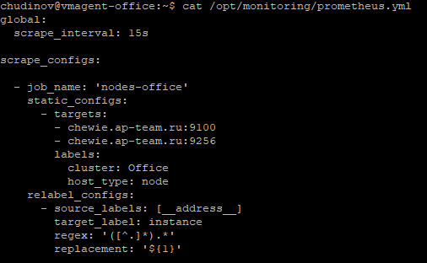
docker-compose /opt/monitoring/docker-compose.yml
Весь стек – набор контейнеров с заданными параметрами и конфигами через описание в docker-compose
VictoriaMetrics «Prometheus c допами»
Сбор метрик /opt/monitoring/etc/prometheus/prometheus.yml

Slide 6
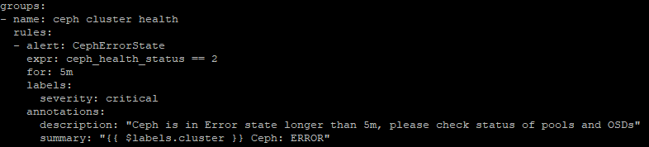
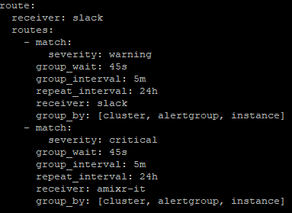
vmalert /opt/monitoring/etc/alerts/*.yml
Алертинг через запросы внутри логических выражений к VictoriaMetrics на языке MetricsQL («PromQL с допами»)
AlertManager /opt/monitoring/etc/alertmanager.yml
Управление потоками алертов через match

Slide 7
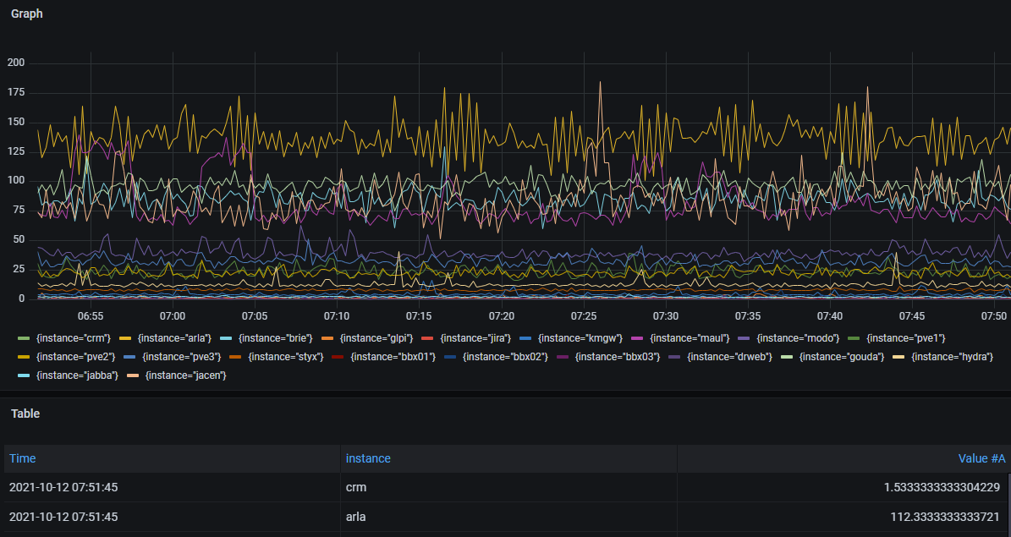
Grafana
Запросы VictoriaMetrics на языке MetricsQL
sum by (instance)(irate(node_cpu_seconds_total{mode="system"}[5m])) * 100

Slide 8
vmagent
Сбор метрик и их гарантированная доставка в VictoriaMetrics. Т.е. на время недоступности VictoriaMetrics агент коллекционирует данные в себе.
Контейнер – /opt/monitoring/docker-compose.yml
Конфиг – /opt/monitoring/prometheus.yml

Slide 9
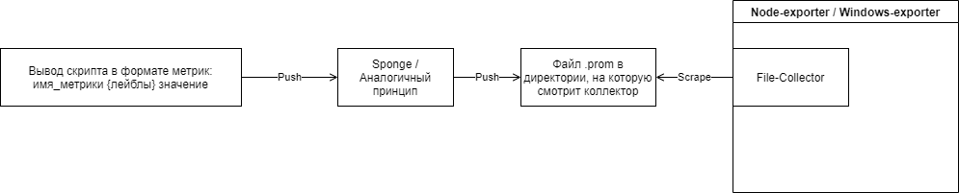
Вывод скриптов в метрики

